Slide 1

Blinkende lygter
Maria, Eirikur og Pætur

Slide 2
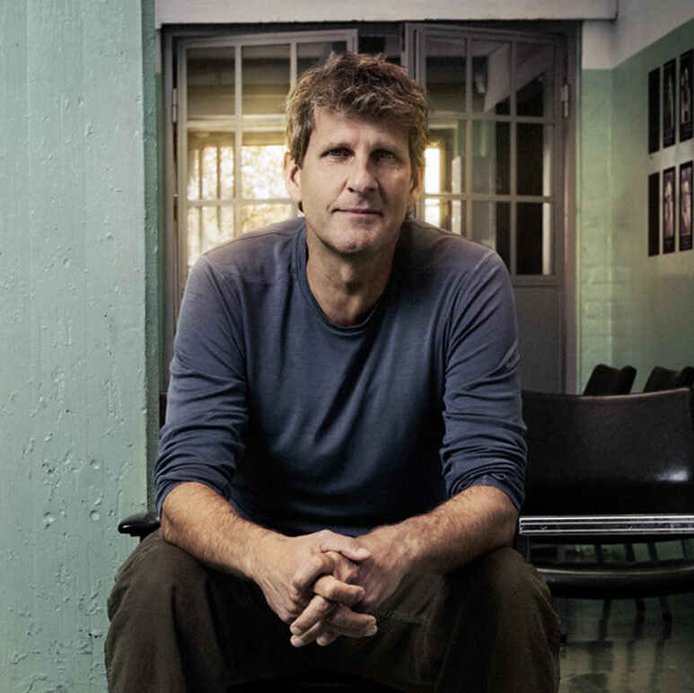
Blinkende lygter
Inspireret af Tove Ditlevsen
Instruktør er Anders Thomas Jensen
Medvirkende var: Mads Mikkelsen, Nikolaj Lie Kaas, Ulrich Thomsen, Søren Pilmark, Frits Helmuth(Lægen Karl) og Ole Thestrup(Jægeren Alfred)

Slide 3

Hvor, hvornår?
Lavet I Denmark
Blev udgivet I år 2000
Genrene er m.a. Komedie, krimi og mørk komedie

Slide 4
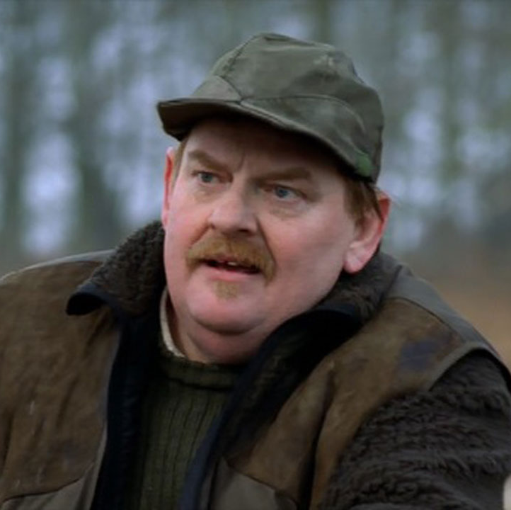
Kort referat
4 mænd
Gangstere
Færingen og hans mænd
Stjæle for færingen
Stjæler pengene og flygter
Skudt
Gammelt hus
Købt

Slide 5
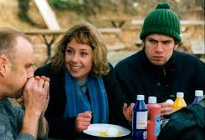
Kort referat
Vrede
Færingen kommer
Endelig glad

Slide 6
Spænding/opbygget
Truslen udefra (Færingen)
Lang ventetid og stilhed før stormen
Humor, der kontrasterer volden
Begynder med vold
Så slappe af
Så vold igen

Slide 7
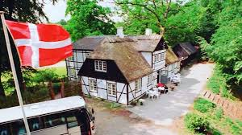
9.) Fotograferings beskrivelse
Farverne I begyndelsen av filmen var ofte sørgmodige, f.eks. de mørke og kolde farver da Thorkil går hjem til hans hus, da Thorkil og de andre stjal de 4 millioner kroner fra politikeren, og da de er på flugt fra færingen. Men da de får gang I deres restaurant, Blinkende Lygter, bliver farverne meget mere glade og varme.

Slide 8
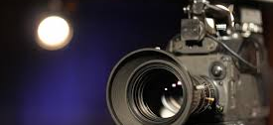
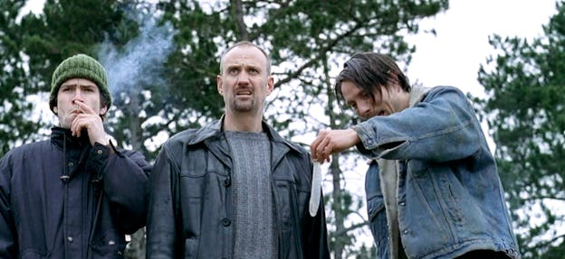
Fotograferings beskrivelse
De laver ikke så meget særligt med kameraet da de tager scenerne op, ofte er kameraet I et sted, der får os kigge på hvem der taler, hvad de gør, eller dem alle sammen

Slide 9
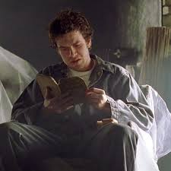
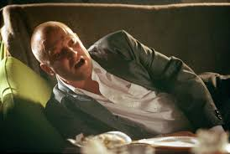
10.) Hvor Foregår filmen sig?
Filmen har nogle vigtige steder, som deres bil, da de kører væk fra huset, hvor de taler om hvad deres plan er til at slippe væk fra færingen, og deres kriminelle live. Men selvfølgeligt, er deres restaurant, Blinkende lygter, det mest vigtige sted I filmen. Der er her hvor mest av filmen tager sted, og der er her vi kan virkelig få personerne at kende, da vi ser deres flashbacks fra deres traumatiserende barndomme.

Slide 10


11.) Hvornår foregår filmen sig?
Filmen foregår sig for det meste i nutiden, i år 2000, da filmen blev ud givet. Men da de ankommer på restauranten, for de deres flashbacks til barndommene, i et år vi ikke får at vide.

Slide 11

12.) Personbeskrivelse (Alfred)
Jæger
Har køer i skoven (Arne skyder en av dem)
Hans far slap sig avsted til Thailand, og fik sig dame der, før han døde.
Han er meget intreseret i geværerne som Arne har med sig.

Slide 12
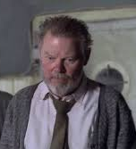
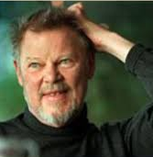
Personsbeskrivelse (Karl)
Han siger at han er læge (måske)
Hans kone, der er død lavede rædselsfuld mad, fra det som han siger.
Er meget seriøs om at grave huller i jorden, at køre øl flasker ned i.
Meget streng og seriøs.

Slide 13
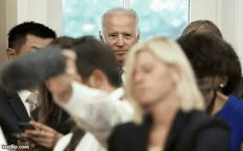

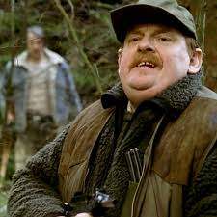
13.) Følg personer (Alfred)
Vi får ikke meget at se til Alfred og Karl
Første gang vi ser Alfred ser vi ham gå rundt lidt pudsigt udenfor den gamle restaurant og han er ret dum.
Senere ser vi ham meget vred om hans døde køer, intil Arne viser ham hans gevær samling.
Den sidste gang vi ser ham er da han skyder Færingen og hans hjælpere.

Slide 14
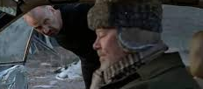
Følg personer (Karl)
Vi ser Karl første gang da han kommer til at hjælpe Peter.
Senere ser vi ham hjælpe Peter med at grave huller til at putte øl flasker i.
Også prøvede han at gå Arne at lave en god sovs til maden.
Vi ser, da Færingen kommer og banker ham.
Det sidste vi ser til ham, er da han hjælper Alfred med at skyde Færingen.

Slide 15
14.) Sproget.
De taler dansk
Thorkild og resten taler ret normalt.
De bander meget (f.eks. luk røven)
Karl og Alfred har lidt mere av en accent.

Slide 16
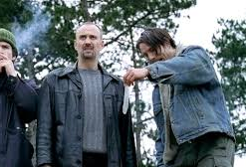
15.) positiv/negativ træk
Positiv træk inkluderer:
Venskab
Forbedring
Negativ træk inkluderer:
Vrede
Afhængighed

Slide 17
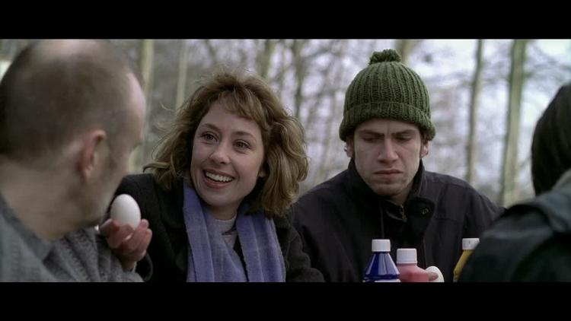
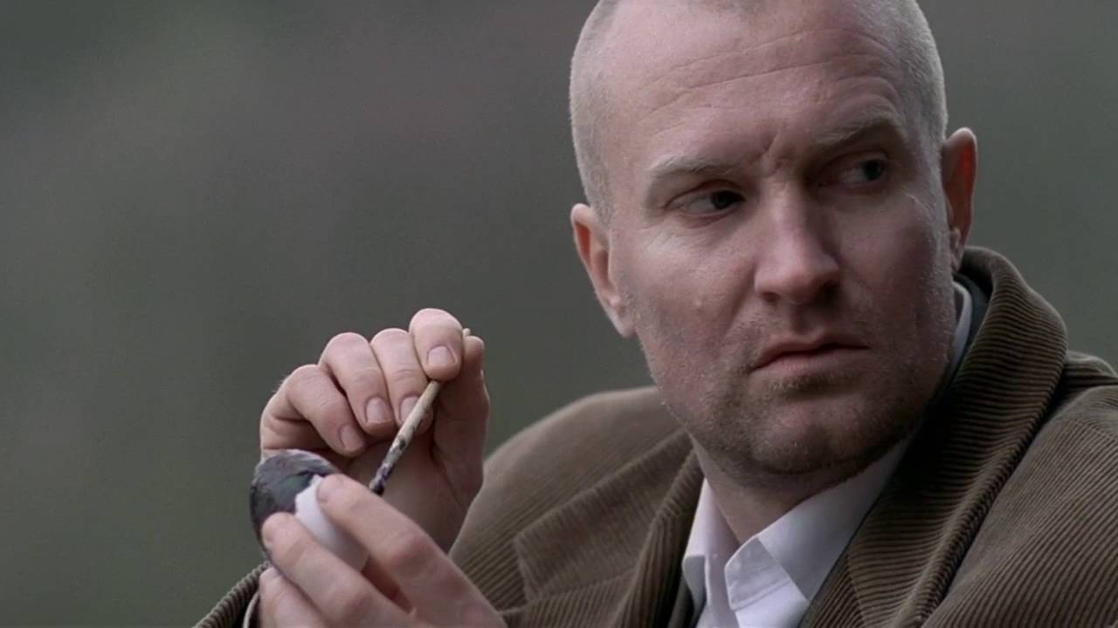
Hvilke ting VISES KUN og forklares ikke
Stemninger vises gennem lys, lyd og musik
Venskab og loyalitet vises gennem handlinger
Alfreds skyld vises gennem tavshed og nervøst kropssprog

Slide 18
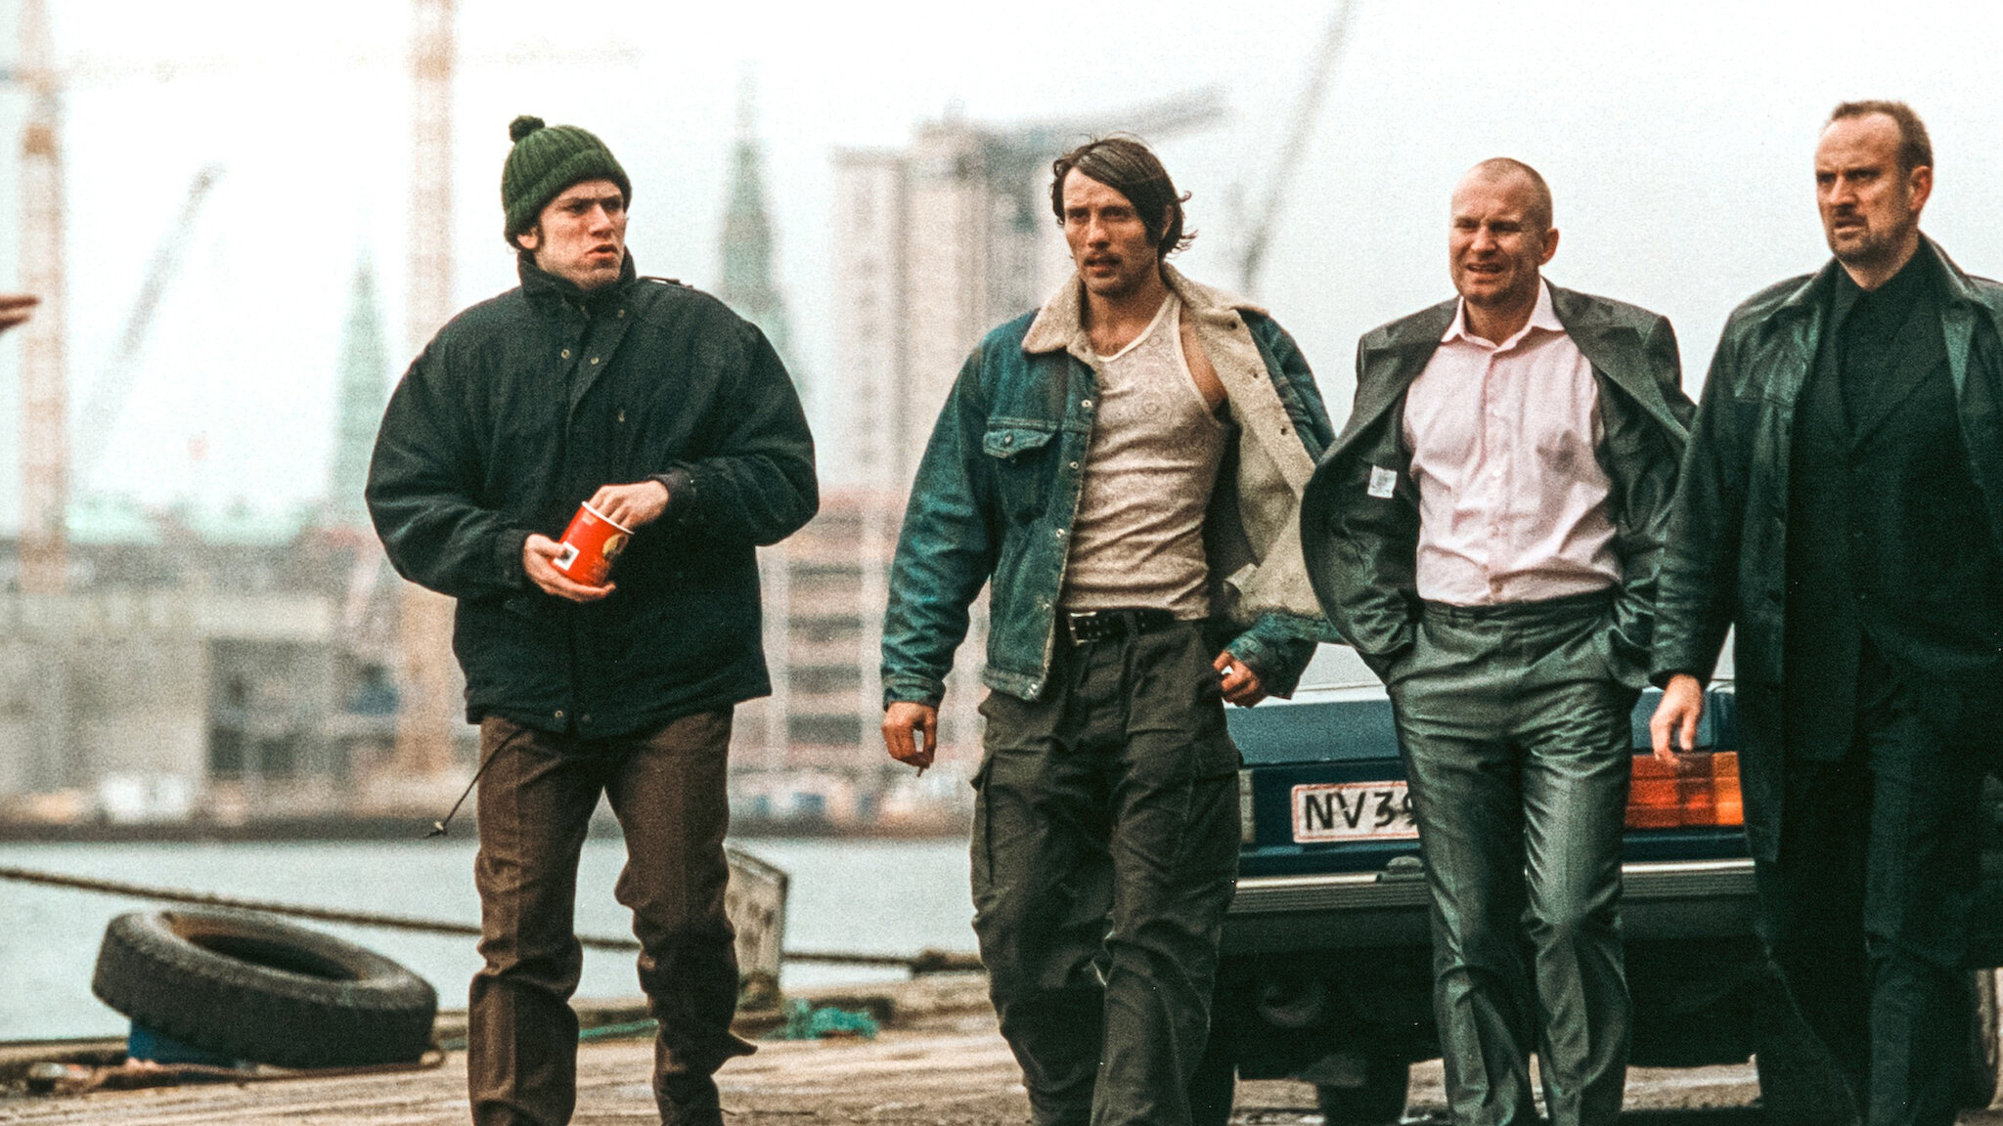
Filmens temaer
Hovedtemaet er venskab under pres og forsøget på at flygte fra en kriminel fortid,
Sidetemaerne er skyld og ansvar, vold og magt, maskulinitet samt moralitet.

Slide 19
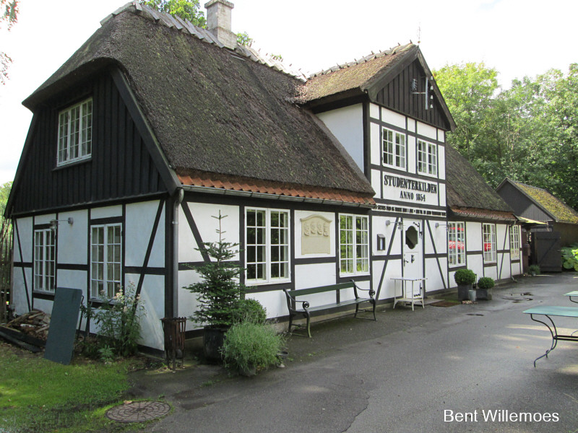
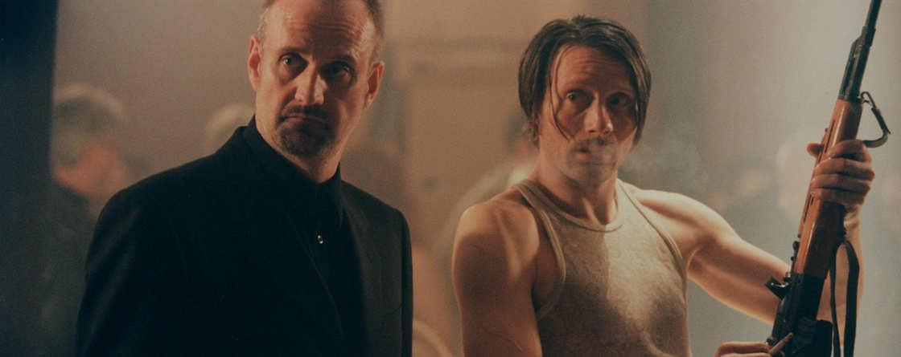
Analyse af filmens emner
Filmen handler om kriminalitet og vold, som skaber problemer. Det er svært at komme ud af den onde cirkel, og problemerne bliver ikke helt løst. Personerne er selv med til at skabe problemerne, og det får konsekvenser senere.

Slide 20
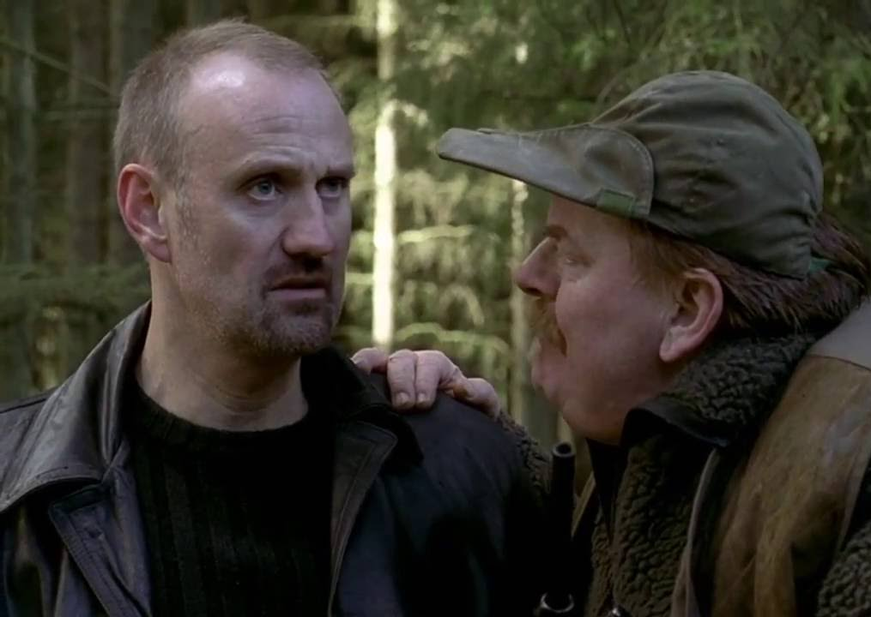
Lyd og menneskestemmer
Alfred taler lavmælt og usikkert, Karl højt og aggressivt.
Stilhed og musik skaber stemning og spænding.

Slide 21
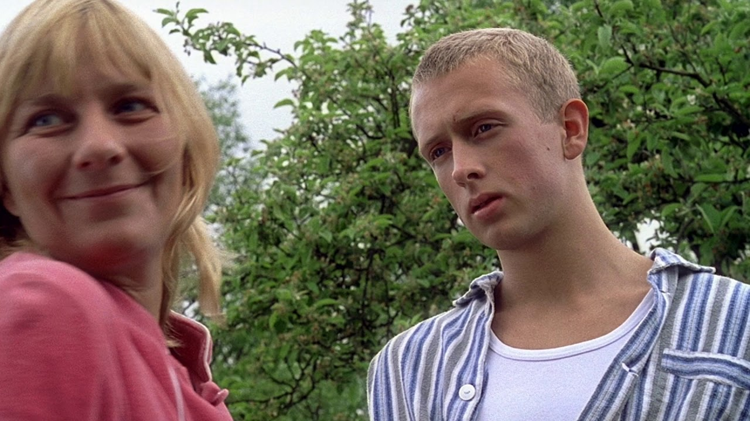
Subjektiv eller objektiv?
Filmen er subjektiv, vi oplever handlingen gennem hovedpersonernes følelser, oplevelser og flashbacks

Slide 22
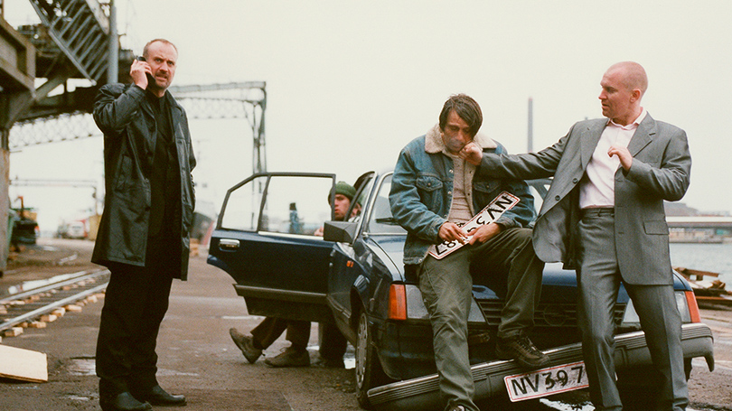
Afsender, budskab og målgruppe
Filmen er lavet af Anders Thomas Jensen. Den viser, at man ikke kan flygte fra sin fortid, men at venskab, loyalitet og ansvar kan give håb. Historien henvender sig til unge og voksne, som kan genkende konflikterne hos Alfred og Karl.

Slide 23
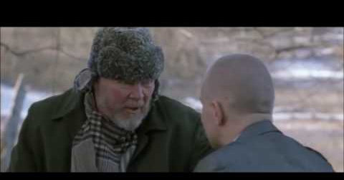
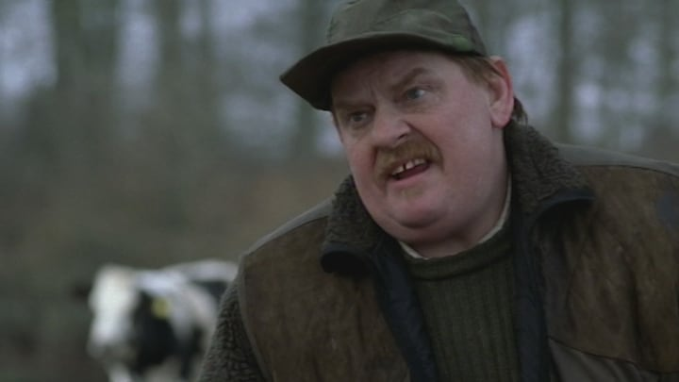
Hvad synes du om filmen?
Jeg synes, Blinkende Lygter er en underholdende og spændende film, som blander humor og alvor på en god måde. Alfred virker sårbar og realistisk, mens Karl er voldelig og dominerende,

Slide 24
Fortolkning og perspektivering
Filmen kan forstås som en historie om ansvar, valg og konsekvenser, hvor Alfred repræsenterer samvittighed og Karl vold og kontrol, og den får os til at tænke over, hvordan relationer og fortidens handlinger præger fremtiden.

Slide 25
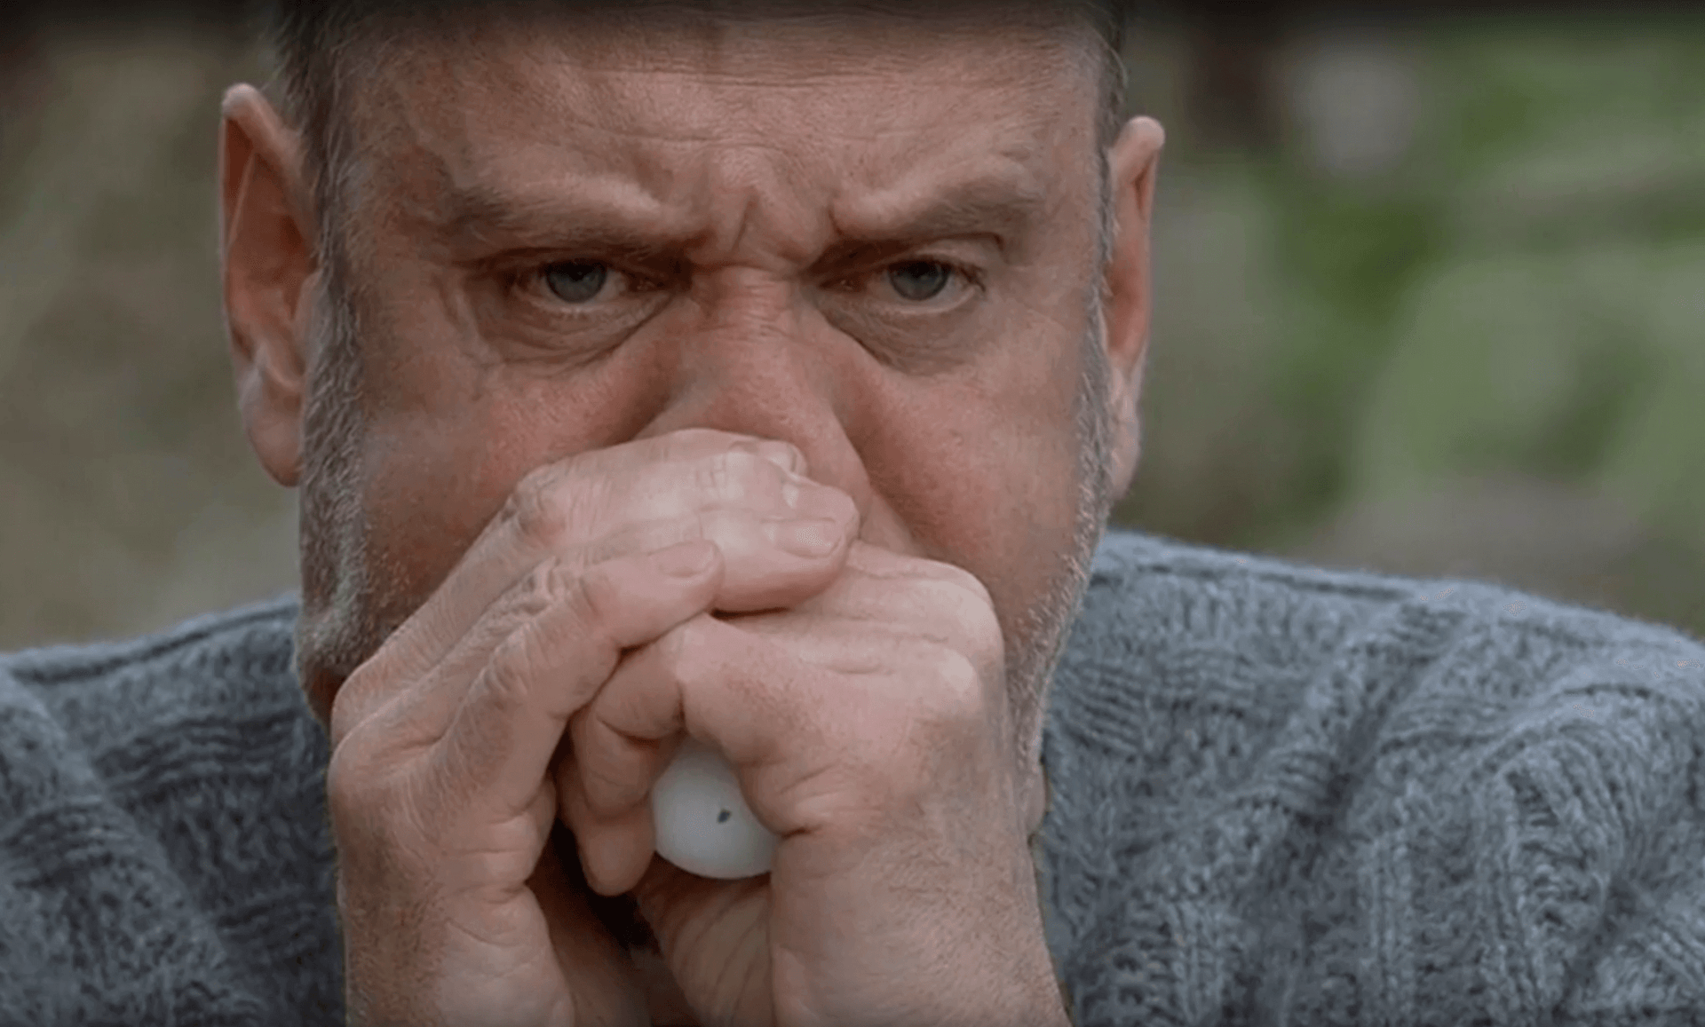
Kort filmanmeldelse
Blinkende Lygter er en dansk sort komedie med stærke karakterer og realistiske konflikter. Alfred og Karl viser konsekvenserne af fortidens valg, men venskab og humor gør filmen meget spændende.

Slide 26

Takk fyri okkum

